Slide 1
حقائق لم تعرفوها عن عفوداتا
دليل إرشادي لدمج عفوداتا في سيرورات المرافقة المهنية

Slide 2
دليل لدمج عفوداتا في سيرورات المرافقة المهنية
تطوير، كتابة وتصميم: هيلا بورات بن حيمو
تطوير الدليل: ميراف ألون، نوعا إيكر، يفعات سيتروان، إفيتار كورلانسكي، نيريت سيسون.
شكر وتقدير:
شاركت في تطوير الدليل طواقم مختلفة، ساهمت بخبرتها ومعرفتها من أجل كتابة الدليل. نتقدم بجزيل الشكر لشركائنا في مديرية تشغيل السكان، مراكز الفرص، المدرسة المهنيّة ومنتدى الإرشاد.
شكر خاص لطاقم مركز الفرص في القدس - شوشي بوك، طال رڤيه ومونيكا رختمان. الشكر أيضًا لطاقم مبادرة التعليم برنامج "ياتيد"، ولمديرة الإرشاد في مركز الفرص في تل أبيب، راحيلي شمشون.

Slide 3
فهرس المحتويات
5
فصل أ: نبذة عن عفوداتا - كل المعلومات لاختيار مجال الدراسة ومجال العمل
فصل ب: ماذا يشمل الموقع؟ التعرّف على الموقع باختصار - ماذا يمكننا أن نجد في عفوداتا
روابط مهمة: كل الروابط التي من المهم معرفتها في مكان واحد
فصل جـ: نموذج العمل - كيف ندمج عفوداتا في سيرورات المرافقة المهنية؟
ملاحق
بكبسة زر، يمكنكم الانتقال إلى المكان المناسب لكم في الدليل.
9
13
14
32
انتقلوا إلى الفصل المطلوب بكبسة زر

Slide 4
معلومات وملاحظات بسيطة قبل التوسّع في الدليل:
كُتِب هذا الدليل لبرامج تشغيل كثيرة ومتنوعة. كل برنامج يستخدم مصطلحات ومفردات مختلفة من أجل تعريف المختصين المهنيين ومتلقّي الخدمة. في هذا الدليل، اخترنا استخدام مصطلح مركّزي التشغيل والمهنة، أو باختصار - المركّزون حيث نقصد المستشارين / مركّز التشغيل / المدرّبين المهنيّين وغيرهم. سنستخدم مصطلح المشتركون عندما نتحدّث عن الزبائن / الشباب / المتوجّهين.

Slide 5
فصل أ - نبذة عن عفوداتا كل المعلومات لاختيار مجال الدراسة ومجال العمل
عفوداتا هو موقع يهدف إلى مساعدتنا في اتخاذ القرارات المهنية الجوهرية
بشكل ناجح من خلال المعلومات
أحد التحديات التي يواجهها المختصون في مجال التدريب المهني، في إطار سيرورة التدريب، هو مرافقة المشترك في اتخاذ القرار الأفضل له.
سيرورة اتخاذ القرارات تحتاج لإجراء تصفية أولية للإمكانيات، بحث معمّق لكل الإمكانيات، وفي النهاية - الاختيار.
هذه السيرورة تحتاج منا لأخذ عوامل وجوانب مختلفة بالحسبان، مثل اعتبارات المشترك، ميوله وقيمه، بالإضافة إلى فهم الإمكانيات المهنية القائمة - الطلب والاحتياجات في سوق العمل، مسارات الدراسة وغيرها.
تتوفّر عبر الشبكة كمية هائلة من المعلومات التي قد تساعدنا في سيرورة البحث، لكن كيف نبدأ بجمعها؟ بعد أن جمعنا المعلومات، كيف يمكننا التأكّد من أنها موثوقة ومحدّثة؟
في سيرورات المرافقة، نتعامل مع مجموعة كبيرة من مجالات الاهتمام، والكثير من الأسئلة المختلفة، على سبيل المثال:
كيف أجد مِهنًا عليها طلب كبير، والتي يمكن العمل فيها في القدس في القطاع العام؟
مجال التربية يثير اهتمامي، لكن كيف يمكنني أن أجد وظيفة ملائمة إن لم أكن أملك شهادة بجروت؟
كيف أعرف ما إذا كان التأهيل أو مجال الدراسة الذي اخترته ملائمَين لاعتباراتي وتوقعاتي من حيث العمل والتشغيل في المستقبل؟
موقع عفوداتا سيجيبكم عن هذه الأسئلة وغيرها أيضًا.

Slide 6
كيف نجد إجابات للأسئلة؟ كيف ندمج عفوداتا في سيرورات المرافقة بالشكل الأفضل؟ هذا بالضبط ما يتناوله هذا الدليل.
يهدف هذا الدليل إلى مساعدتنا في التعرّف على عفوداتا - أداة عمل مهمة وضرورية لدعمنا ومساعدتنا في هذه النقاط المهمة تحديدًا في سيرورة المرافقة المهنية.
ستجدون في الدليل نموذجًا للعمل بمساعدة الموقع، أدوات وأساليب معدّة بالأساس لمركّزي ومركّزات التشغيل، ممّا يتيح المجال لدمج الموقع في سيرورة مرافقتكم.
لكن لحظة... ماذا تعني "عفوداتا"؟
عفوداتا (وبالعبرية עבודאטה، أيّ عمل + معلومات עבודה + דאטה)، هو مبادرة وطنية من وزارة العمل وجوينت-تبيت، بالتعاون مع إسرائيل رقمية. الموقع هو موقع ىحكومي، ويتيح معلومات حول مئات مجالات العمل ومسارات الدراسة: معلومات رسمية وموثوقة حول مئات مجالات العمل ومسارات الدراسة في إسرائيل. بالإضافة إلى مجالات عمل متنوعة ومسارات دراسة بما في ذلك التعليم في الجامعات، الكليات التكنولوجية وكليات التأهيل المهني. هذه المعطيات موثوقة وشاملة. تمّت معالجة كل المعطيات من ملفات جُمِعت في دائرة الإحصاء المركزيّة.
يهدف الموقع إلى المساعدة في اتخاذ القرارات المهمة بالنسبة للمهنة، ويساعدنا على مرافقة المشتركين في سيرورة تخطيط مستقبلهم المهني.
عفوداتا يعتبَر أيضًا أداة تساعد في التعرف على الميول - النماذج المهنية. كما ويشمل أيضًا أداة مركزية لاختبار الميول - استبيان توجيه (استبيان هولاند) الذي يساعدنا بسهولة في التعرّف أكثر على المشترك/ة.
عنوان الموقع: avodata.labor.gov.il

Slide 7
لمن معدّ هذا الموقع؟
لكل من يرغب باختيار مسار دراسي - لقب أكاديمي أو تأهيل تكنولوجي أو تأهيل مهني.
لكل من يقدم المرافقة في سيرورات الاستشارة المهنية أو بحاجة إلى معطيات في مجال العمل - الطواقم، المديرون وغيرهم.
لمن يرافق الشباب الذين ينهون المرحلة الثانوية/الخدمة العسكري، ومعنيّون بالانخراط في مسار دراسي معين.
للمشتركين الذين أنهوا تأهيلًا وهم على عتبة الدخول إلى سوق العمل.
لمن يفكر في تغيير مجال عمله خلال مسيرته المهنية.
مما الجدوى من التعرّف على الموقع؟
باختصار - موثوق، متاح، مريح ومحدّث.
(وإن لم نذكر ذلك بما فيه الكفاية - لا يحتاج منّا إلى أي تسجيل، وهو موقع مجاني!)
بمساعدة هذا الدليل، ستكتشفون كيف أن معرفة النظام بشكل بسيط وأساسي، سيتيح لكم المجال لتصفحه والتنقل فيه بسهولة. الموقع مريح للاستخدام، ومتاح للاستخدام من أجهزة الحاسوب والهواتف الذكية.. أي أنه يرافقنا في كل مكان وزمان.
الموقع لا يحتاج إلى تسجيل مسبق، وهو متاح لكل مستخدم.
الموقع يساعد أيضًا على توسيع إمكانيات المشترك، ويطلعه على مجالات عمل ومجالات دراسة لم يعرفها أو لم يفكر فيها من قبل؛ كما ويساعدنا على معرفة المعايير التي تساعدنا على تقييم مجالات العمل ومسارات الدراسة. إضافةً لذلك، يساعدنا على تدقيق المعلومات والمعطيات، ويوفّر لنا أدوات تساعدنا في تقليص الإمكانيات واتخاذ القرار المناسب.
إلى الموقع

Slide 8
بعد أن اطلعنا على مميزات الموقع، لماذا ننصحكم بقراءة الدليل؟
لأنّ جميعنا نريد أن نكون ملائمين، مهنيين ومطّعين على آخر المستجدات.
إذا دمجنا عفوداتا في سيرورات عملنا، سنتمكّن من:
الانضمام إلى ثورة المعرفة وإطلاع المشتركين على معلومات محدّثة وشاملة.
تحسين قدراتنا المهنية - وإضافة أداة عمل لصندوق أدواتنا، ممّا يمكّننا من الاحتراف في سيرورات المرافقة واتخاذ القرارات.
العمل وفقًا للدليل يمكّنكم من معرفة كيفية القيام بذلك بشكل عملي وملاءَم لطبيعة المستخدمين والسيناريوهات المختلفة.
استغلال الوقت بشكل أفضل - بإمكانكم توجيه المشتركين إلى مصدر موثوق، يمكنهن من خلالها اكتساب الخبرة والمعلومات بأنفسهم، وبهذا الشكل تصبح لوقتكم معًا قيمة أكبر، وستتمكنون من التركيز على التعاون والمرافقة المهنية.
ونقطة أخرى مهمة جدًا:
عفوداتا هو بمثابة مركز لتطوير أهم المهارات في عالم العمل المتغيّر. المهارات الرقمية ضرورية للاندماج بشكل ناجح في سوق العمل، وهي من أهم مفاتيح النجاح في عالم العمل.
البحث والتعمّق في عالم العمل والدراسة، إلى جانب الهوية المهنية، من خلال موقع متاح وسهل الاستخدام، يساعدنا على تعزيز الشعور بالكفاءة الذاتية في البيئة الرقمية لدى المشتركين، بالإضافة إلى اكتساب المزيد من المعلومات والخبرة فيما يتعلق بالمسارات المهنية الممكنة.

Slide 9
فصل ب: ماذا يشمل الموقع؟ التعرّف على الموقع باختصار - ماذا يمكننا أن نجد في عفوداتا
التعرّف على أداة رقمية، يتم دائمًا من خلال التجربة والخطأ. الطريقة الأفضل للتعرّف على الأداة الرقمية هي فهم الأسلوب التي تخدم فيها اهدافنا، وكيف يمكنها أن تعود علينا بالمنفعة. لذلك، اخترنا في هذا الفصل أن نستعرض مميزات وخصائص الموقع الأساسية. بالإضافة إلى تعريفكم إلى طرق أخرى لفهم آلية عمل الموقع. نلفت انتباهكم، الشرح الوارد في هذا الفصل هو شرح عام وأولي، وملائم بالأساس لمن لم يستخدموا الموقع من قبل. فيما بعد، بإمكانكم الاستعانة بهذا الشرح، كمرجع لعرض الموقع للمشترك.
للشرح حول آلية عمل الموقع وكيفية البحث وإيجاد المعلومات فيه بالشكل الأفضل اضغطوا هنا
أو سجلوا للقاء الإرشادي الشهري للموقع، الذي يقام كل يوم خميس أخير من الشهر، عند الساعة 10:00.
نؤمن أنه من خلال الشرح والتجربة، ستتمكّنون من تحويل هذه الأداة إلى وسيلة تساعدكم على تحسين سيرورات المرافقة. الطريقة الأفضل لتعلّم كيفية استخدام الأداة الرقمية هي تجريبها، ممارستها وبحصها بأنفسنا. هناك مستخدمون بحاجة إلى إتاحات وملاءَمات مختلفة وطرق مرافقة مختلفة، قبل أن يشعروا بثقة كاملة للقيام بذلك بأنفسهم. في تتمّة الدليل، ستجدون مبادئ ترافقكم وتساعدكم على ذلك.
قبل أن نتابع: ذكرنا أنّ الممارسة هي المفتاح الأساسي للتعرّف على الأداة. في هذه الحالة، ننصحكم بالمشاهدة بأنفسكم، وبقراءة الشرح بالتزامُن مع دخولكم إلى الموقع عبر الهاتف الذكي وتجربته بأنفسكم.
للدليل عبر الموقع
للرابط
إلى الموقع

Slide 10
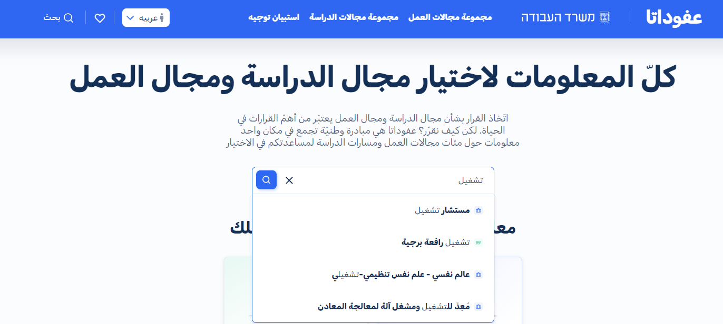
فصل ب
الصفحة الرئيسية
بعد أن ندخل إلى الموقع، إلى صفحتنا الرئيسية عبر الموقع، سنجد نافذة صغيرة للبحث الحر
من المفضل البدء بالبحث الحر عبر الموقع في حال كنّا نعرف بالضبط ما نبحث عنه، مثلًا: مشغِّل رافعة، مطور برمجيات أو مهندس تنسيق مواقع.
انتبهوا! عند البدء بالكتابة في نافذة البحث، ستكتشفون أن الموقع يساعدكم ويعرض لكم إمكانيات مختلفة عند البدء بالكتابة.
للحصول على تعليمات تساعدكم على تحسين البحث الحر
قواعد البيانات:
عندما ننزل للأسفل في الصفحة الرئيسية، سنجد تحت نافذة البحث الحر
قاعدة مجالات العمل، قاعدة مسارات الدراسة والتأهيلات.
من المفضل البدء بالبحث في قاعدة البيانات في حال كنا نعرف مسبقًا أنّنا سنركّز على إيجاد مجالات العمل أو التأهيلات. أو إذا كنا نعرف ما هي تفضيلاتنا في البحث عن تأهيل / مجال عمل: توقّعات الأجر، عوالم المضامين التي تهمني، أريد أن أكون مستقلًا فقط، لا أنهِ شهادة البجروت وما إلى ذلك، والاستعانة بالموقع لإيجاد مِهَن أو تأهيلات ملائمة.
استبيان هولاند استبيان يساعد على إيجاد الميول، ويساعدنا على معرفة نمطنا المهني. الاستبيان يظهر تحت قاعدة بيانات مجالات العمل والتأهيلات، ويمكن الوصول إليه عبر قائمة الموقع.
بعد ملء الاستبيان، سنكتشف ميولنا المهنية ونحصل على شرح عنها. بإمكان النظام أن يساعدنا أيضًا على اقتراح مجالات عمل ملائمة للميول المهنية التي يشير إليها الاستبيان.
اضغطوا هنا

Slide 11
نلفت انتباهكم إلى أن الطريقة المعروضة هنا، هي ليست الطريقة الوحيدة للتنقل بين صفحات الموقع. البحث عبر الموقع يجب أن يتم طبعًا وفقًا للأهداف المهنية واحتياجات المشترك
في القائمة، ستجدون أيضًا إمكانية تغيير صيغة النصّ من مذكر إلى مؤنث، والعكس - بحسب رغبتكم وتفضيلاتكم. بإمكاننا أيضًا أن نغير لغة الموقع للعبرية.
عندا نستمر في تصفح الصفحة الرئيسية في الموقع، سنكتشف طريقة أخرى للوصول إلى قواعد البيانات حول مجالات العمل أو التأهيلات ومسارات الدراسة الأنسب لنا: يعرض لنا الموقع معايير مختلفة تساعدنا في البحث عن تفضيلاتنا من خلال التركيز على الاعتبارات المختلفة التي تهمنا، مثلًا: اقتراح للاطلاع على وصف مجال العمل بحسب معايير محددة، على سبيل المثال: وظائف في القطاع العام، في مجال الهايتك، في القطاع الخاص. بإمكاننا التركيز أيضًا على وصف مجالات العمل بحسب نسبة الوظيفة، مثلًا: وظائف تتميز بعدد ساعات عمل قليلة.
في كلّ واحدة من قواعد البيانات، يمكننا اختيار معايير مختلفة للتصنيف، لتقليص وتوسيع عدد الوظائف والتأهيلات الموجودة في الموقع.

Slide 12
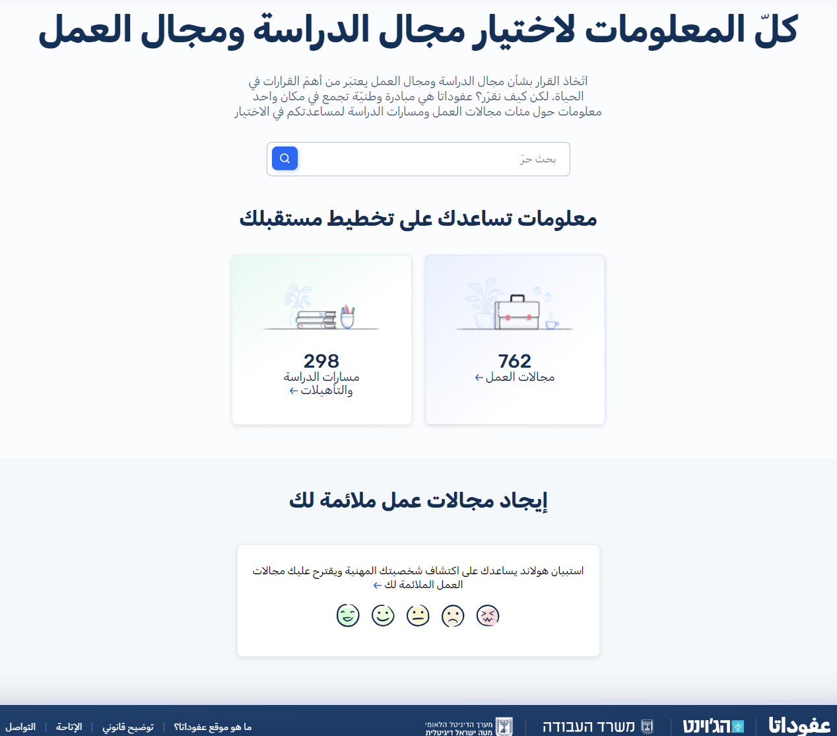
فصل ب
هل وجدت مسارًا يبدو لك ملائمًا ويثير اهتمامك؟ من خلال الضغط عليه، يمكنك الاطّلاع على كلّ المعلومات التي تساعدك على اتّخاذ القرار. إرشادات عفوداتا، بالإضافة إلى الدليل التقني، تمكّنكم من التعمّق والتوسّع بذلك.
نلفت انتباهكم - اللون الأخضر في الموقع يشير إلى مسارات التأهيل والدراسة، واللون الأزرق يشير إلى تفاصيل مجال العمل. الألوان تساعدنا على التمييز بين مجالات العمل ومسارات التأهيل/الدراسة خلال استخدام الموقع.
من خلال التنقّل في القائمة، بإمكانكم الدخول مباشرةً إلى قاعدة مجالات العمل أو قاعدة مسارات الدراسة، وفي كل قاعدة ستجدون معايير تساعدكم على توسيع الإمكانيات لتطّلعوا على مجالات لم تفكروا فيها من قبل. يمكننا في كل مرة أن نغير المعايير من أجل الوصول إلى المزيد من المجالات الملائمة.
أين نجد إجابات لأسئلة مثل: أيّ مسارات دراسة يشمل الموقع؟ أي مجالات عمل يشمل الموقع؟ ما هي مصادر المعلومات للمعطيات الواردة في الموقع؟
في أسفل الموقع، في الشريط السفلي، ستجدون مصدر معلومات قيِّمًا جدًا. عند الضغط على "ما هو موقع عفوداتا؟"، ستحصلون على إجابات عن الأسئلة الشائعة. في الشريط السفلي، يمكنكم أن تجدوا أيضًا زر التواصل، الذي يمكّنكم من التوجه إلينا لأي سؤال أو استفسار. بعد الضغط على الزر، ستُفتح استمارة التواصل التي يمكنكم ملء تفاصيل التوجّه فيها.

Slide 13
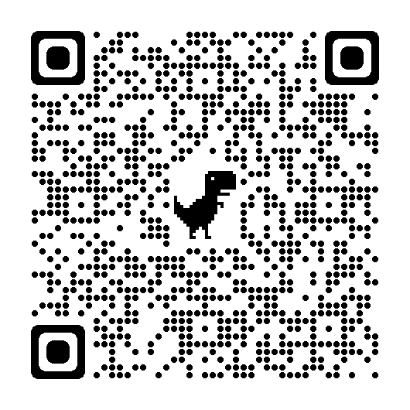
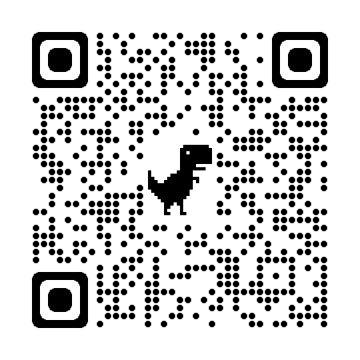
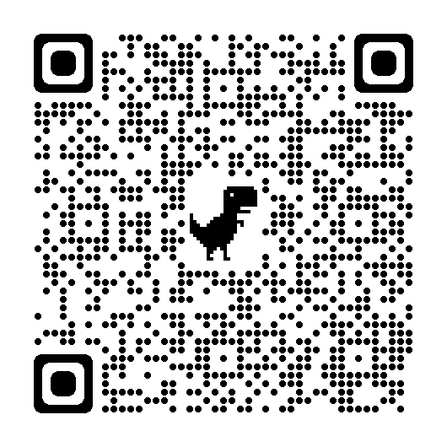
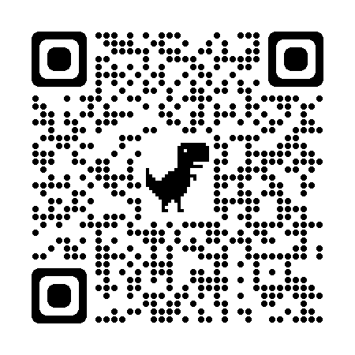
كل الروابط التي من المهم معرفتها
في مكان واحد
للقارئ الرقمي - اضغطوا وستصلون إلى الهدف
لقارئ الصيغة المطبوعة - امسحوا الكود وستصلون إلى الهدف
لدليل استخدام الموقع ومعلومات خول الإرشادات الشهرية
لموقع عفوداتا
لاستبيان هولاند
SKILLIL

Slide 14
فصل جـ: نموذج العمل كيف ندمج عفوداتا في سيرورات المرافقة المهنية؟
يستعرض هذا الفصل نموذج العمل الذي يهدف إلى المساعدة والدعم في دمج الموقع في سيرورة المرافقة. مراحل العمل المقترَحة، تستند إلى مراحل المرافقة القائمة في معظم برامج التشغيل، وتتيح المجال لتسليط الضوء على الأسس المطلوبة للتعامل مع الموقع.
كما في أي سيرورة مرافقة مهنية، لكي نقوم بذلك، يجب أن نتعرّف على المشترك أكثر، ونفهم ما هو هدفه التشغيلي والمهني. كما ويساعدنا النموذج أيضًا على معرفة مستوى المهارات الرقمية، لنعرف ما هو المطلوب من أجل توظيف الموقع لمصلحة المشترك في سيرورة المرافقة.
لقد أنشأنا النموذج والتوصيات بناءً على بحث مستخدمين لفحص الاحتياجات على أرض الواقع.
لمساعدتكم على تطبيق الآلية المقترحَة بالشكل الأنسب للمشتركين، قمنا ببلورة توصيات العمل وفقًا لـ 4 نماذج.
خلق النموذج هي طريقة للتعرّف بشكل أعمق على جمهور الهدف، وتمثيل المشتركين الذين نرافقهم على مختلف أنواعهم ومميزاتهم. للقيام بذلك، نجمع كل المميزات المركزية ذات الصلة لسيرورة المرافقة المهنية، ومن ضمنها الهدف المهني والخلفية عن الشخصية، ثم نحوّلها إلى شخصية - PERSON. شخصية واحدة تمثّل كا ما يتعلق بجمهور هدفنا والسيناريوهات الممكنة، بمرافقة هذه الشخصية.
في نموذج عملنا، سترافقنا 4 نماذج كما سنشرح لاحقًا. لكي نفهم ما هو مسار العمل المفضل للمشترك، علينا أن نفحص "هوية" النموذج ونرى أيّ من بين الشخصيات تشبه المشترك الملائم.

Slide 15
نصيحة منّا:
الموقع هو مورد، أداة عمل يمكن أن وسبلة مساعِدة لكن وللمشتركين أيضًا. كأيّ أداة أخرى - عند استخدامها، يجب علينا توظيف اعتبارات مختلفة لكي نتمكن من الاستفادة منها بالشكل الأفضل، نحن والمشتركين على حد سواء. بكلمات أخرى، بإمكانكم أن تحددوا بأنفسكم الوقت الأنسب لتعريف المشترك على الموقع: في اللقاء الأول أو الأخير، يمكنكم أن تتدرّبوا بمساعدته على اللغة المهنية وعلى تطوير المهارات الرقمية.
قد يكون هناك مشتركون بحاجة إلى مساعدة ودعم كامل في استخدام الموقع، ومشتركون آخرون بحاجة إلى تعريفهم عليه بشكل أولي فقط، ليتمكّنوا من الدخول إليه بأنفسهم بعد اللقاء الأول مباشرةً.
نؤمن بأن هناك أكثر من طريقة واحدة للتعامل مع الموقع، كما في كل سيرورة مرافقة. ليست هناك قاعدة محددة، لكن في حال اتّبعتم المبادئ التي سنقترحها لاحقًا، سيكون بإمكانكم الاستعانة بالموقع بشكل فعّال وناجع.

Slide 16
كيف ندمج عفوداتا في سيرورات المرافقة المهنية؟ ما هي مراحل المرافقة؟
1
اللقاء الأولي - تعارُف
2
تعارُف رقمي أولي مع المشترك
3
إتاحة الموقع بشكل أولي
4
فهم الأهداف المهنية بشكل أولي
5
مرحلة التنفيذ المستقل
6
تلخيص

Slide 17
مرحلة 1 - اللقاء الأولي التعرّف بشكل أولي على المشترك
في اللقاء الأولي، يتمّ التعرّف على المشترك: التفاصيل الشخصية، الخلفية الشخصية والعائلية، الأعمال السابقة، الدراسة وغيرها. أحيانًا، ينطوي اللقاء الأولي أيضًا على جمع معلومات من الجهات الأخرى التي سترافق المشترك. الهدف من اللقاء الاولي هو معرفة ما إذا كان بالإمكان مساعدة المشترك في إطار البرنامج، وبالتالي ملاءَمة سيرورة المرافقة له. أحيانًا، يشمل اللقاء تشخيصًا أوليًا للمجالات التي يتم التطرّق إليها مع المشترك، بالإضافة إلى تحديد الأهداف المهنية.
غالبًا ما يشمل لقاء التعارف ما يلي: التقديم الذاتي، شرح عام عن المكان الذي وصل إليه وعن البرنامج أيضًا. في المرحلة التالية، سيتم التعرّف على المشترك بشكل أعمق، من خلال استبيان مدمج، يشمل أسئلة حول خلفية المشترك الشخصية والمهنية، أسئلة عن حالته الحالية ورغباته وطموحاته المستقبلية.
اللقاء الأولي، عدد اللقاءات والمدة الزمنية: اللقاء الأولي يستغرق ساعة بالمعدل تقريبًا. مع ذلك، قد تتغير مدة اللقاء وفقًا لمميزات وطبيعة المشترك.
مرحلة اللقاء الأولي نفسها لا تتغير، ويتم تنفيذها وفقًا للمتّبع في برنامجكم.
وفقًا للمشتركة والاحتياجات التي تطرأ من البرنامج، يمكن النظر في إمكانية دمج التعرف الرقمي على المشترك من مرحلة اللقاء الأولي.

Slide 18
مرحلة 2 - تعارُف رقمي أولي مع المشترك تقييم المهارات الرقمية
الهدف من هذه المرحلة هو إجراء تعارُف رقمي يتيح المجال لتقييم الكفاءة وتصوُّر الكفاءة الرقمية لدى المشترك. بالإضافة إلى فهم مهاراته وقدراته في كل ما يتعلق باستخدام التكنولوجيا.
فهم مستوى المهارات الرقمية لدى المشترك، يمكن أن يساعدنا على معرفة الحالات التي قد يكون بحاجة فيها إلى دعم أو تأهيل إضافي، ومدى قدرته على الوصول إلى الموارد التي يحتاجها في العمل.
هذا التعارُف يمكن أن يساعدنا على ملاءَمة الاستراتيجيات التي نوظّف فيها الموقع لمصلحة المشترك، واختيار الطريقة التي سنبني فيها برنامج عمله بمساعدة الموقع من أجل تلبية احتياجاته بالشكل الأفضل.
هذا التعارُف يمكن أن يساعدنا على اكتشاف المزيد من الفرص لتطوير مهاراتهم الرقمية، ويمكن أن يساعدنا على ضمان وصولهم إلى للمعلومات والموارد المهمة.
فهم مستوى المهارات الرقمية قد يساعدنا أيضًا على تقديم الدعم له بشكل أفضل في سيرورة المرافقة.
من المفضل إجراء التعارُف الرقمي في اللقاء الأول أو الثاني.
في حالات معينة، يمكن النظر في إمكانية دمجه قدر الإمكان في اللقاء الأولي، في حال شعرنا أن المشترك جاهز لذلك. وإن لم يكن كذلك، نخصص اللقاء القادم مع المشترك لهذا الغرض.

Slide 19
بغضّ النظر عن الطريقة التي نختارها للقيام بذلك، من المهم أن نوضح للمشترك أنّ بإمكانه أن يطرح الأسئلة في أي وقت، وأنه لا توجد إجابة "صحيحة" أو "إجابة خاطئة". الإجابات الصريحة تساعد مركّز التشغيل على ملاءًمة السيرورة له بالشكل الأفضل.
يمكننا القيام بذلك عن طريق:
استبيان المهارات الرقمية
أسئلة تعارُف رقمية مفتوحة - بواسطة قائمة مهام نعمل عليها مع المشترك
توسيع اللقاء الأولي في البرنامج وإضافة مجموعة أسئلة ملائمة لجمهور هدفنا
النقاط التي من المهم أن نستفسر عنها من المشترك:
هل لديه حاسوب أو جهاز هاتف متاح؟
هل لديه تفرُّغ للتعلّم / العمل المستقل؟
هل تتوفر مساحة تعلّم فعلية ملائمة - بيئة لطيفة وهادئة؟
هل تتوفر بنى تحتية - اتصال بشبكة الإنترنت، حاسوب، هاتف ذكي؟
هل هناك حاجة للمساعدة والدعم؟ إلى أي درجة؟
هل هناك مخاوف من استخدام الأداة؟ هل هناك عوائق لاستخدام الأداة؟
هل هناك مخاوف من المستوى المتدني للتكنولوجيا والمهارات الرقمية؟
هل هناك صعوبة في التعلّم لوحده بدون دعم؟
هل هناك نقص في المحفزات لتعلّم أداة جديدة؟

Slide 20
إذا تبيّنَ أصناء فحص مستوى المهارات الرقمية أن هناك مخاوف من استخدام أداة جديدة، من المهم أن نتطرق لذلك، ونحاول أن نعرف بطريقة لائقة أسباب ذلك، وأن نوضح الحلول القائمة في البرنامج، والتي يمكن أن تساعد المشترك في التعامل مع التحدي.
خلال اللقاء، نتحدّث عن الخوف، قبل أن نبدأ بتحليله وإعطاء حلول له. يجب أن نفهم أولًا مِمّا نحتمي، وما خلفية وأسباب الخوف. أيّ، علينا أن نحاول معرفة مصدر الخوف، وما إذا كان الثمن الذي ندفعه مقابل التقاعس عن العمل بسبب الخوف "مجديًا" لنا ويبرّر تقاعسنا، أم أنّ الثمن أكبر من ذلك.
علينا أن نعطي شرعية لهذه المخاوف، وأن نفحص مع المشترك ما هي الأسس التي يحتاجها لكي يتعامل مع الأداة.
بالإضافة للاعتراف بالخوف نفسه، الأمر الذي يساعدنا في التعامل مع الخوف هو إتاحة المعلومات المطلوبة للمشترك لكي يستعين بالموقع. في النهاية، نواصل في تشجيع المشترك على الممارسة ونوفّر له تجارب نجاح بسيطة وجوهرية في العمل مع الموقع.
ستجدون في ملاحق الدليل استبيانات يمكنكم الاستعانة بها لمعرفة مستوى المهارات الرقمية لدى المشترك.

Slide 21
مرحلة 3 - إتاحة الموقع بشكل أولي
الهدف من هذه المرحلة التعرّف وممارسة الأداة بشكل أولي، بعد أن تعرّفنا على المشترك وفهمنا مستوى مهاراته الرقمية. الآن، من المفضل إجراء إتاحة أولية - عرض أولي وعام للموقع.
خلال العرض والتعرّف على الموقع، علينا أن نوفّر تجربة نجاح بسيطة، فورية وفعّالة لتقليل خوف المشترك من استخدام الموقع، ومساعدته على تعزيز شعوره بالكفاءة بخطوات بسيطة.
.
المراحل التي نوصي بها:
نشرح الهدف من الموقع. نقوم بذلك من خلال الدخول معًا إلى الموقع عبر جهاز الهاتف ومن الحاسوب أيضًا.
نعرض كيفية التنقّل بين صفحات الموقع: ما هي أقسامه الأساسية، وما هي قواعد البيانات المتوفرة فيه.
نشرح ما هي القيمة المضافة التي يمكننا استخلاصها منه. من المفضل هنا إعطاء أمثلة ملائمة وقريبة قدر الإمكان من عالم المشترك.
نوضّح الأمور التي ينطوي عليها استخدام الموقع من الناحية التقنية: كيف ندخل إلى الموقع/جهاز الهاتف. نوضّح ذلك مرة واحدة بأنفسنا - نوضّح كيفية الدخول إلى الموقع، بينما يشاهد المشترك ذلك (نكرّر التوضيح إذا لزم الأمر)

Slide 22
نشجع المشترك على البحث بنفسه عبر الموقع ونرافقه في ذلك. يمكن أن نسأله بعض الأسئلة لكي يشرح بكلماته العمليات التي يقوم بها، يتذكّرها ويفهمها بشكل أفضل فيما بعد. يمكن أن نطلب منه أن يكتب أو يسجل المراحل بصوته، وفي المرة القادمة نطلب منه أن يقوم بذلك بنفسه.
نكرر العملية إلى أن نلاحظ أن المشترك فهم ما عليه أن يفعل.
إذا كان مستوى المهارات الرقمية لدى المشترك أعلى من المتوسط بقليل، يمكننا أن نعرّفه على مناطق إضافية في الموقع، أو إتاحة المجال له بتجربة ذلك بنفسه.
نطلب من المشترك أن يحدّد ماذا يريد أن يكتشف في هذه المرحلة في الموقع - تحديد الموضوع للبحث والاستفسار. نتيح له المجال للقيام بذلك بشكل مستقل.
في هذه المرحلة، من المهم إجراء تنسيق توقعات بخصوص مرافقتك للسيرورة، والتأكيد على الإتاحة للمشترك إذا لزم الأمر.
نوصي بإعطاء مهمّة تعارُف/ممارسة قصيرة لإتمامها بشكل ذاتي، من أجل تعزيز الشعور بالكفاءة.
نصيحة منّا
عفوداتا هو مورد رقمي، والخطة الأولى تحتاج لبعض التشجيع في معظم الحالات. الأمر الذي يمكن أن يساعد على خلق هذا الشعور هو ممارسة الأداة وتجربتها بشكل آمن - أنا أحاول لوحدي، بمرافقة المختص المهني.

Slide 23
مرحلة 4 - فهم الأهداف المهنية بشكل أولي
يتم في هذه المرحلة تحديد الاحتياجات الأولية للمشترك، وتحديد أهدافه المهنية.
هذه المرحلة تمكّننا فيما بعد من معرفة العوامل الموجِّهة الأفضل والأنسب للمشترك، والطرقة التي نوظّف فيها الموقع لخدمته، أي التعرّف على محفّزات ودوافع المشترك بشكل أدقّ.
في هذه المرحلة، من المفضل أن ندرك ما إذا المشترك معنيًا بتلقّي تأهيل مهني/تعليم عالٍ/توظيف في سوق العمل.
نلفت انتباهكم، يتم إكمال هذه المرحلة فيما بعد في سيرورة أعمق، بعد التعرّف على الجانب المهني بشكل موسّع.
نلفت انتباهكم: طبيعة المراحل القادمة في التعامل مع الموقع، متعلّقة بالهدف المهني لدى المشترك.
بعض المشتركين سيجتازون كل المراحل في الموقع، بينما قد يستعين البعض الآخر بالموقع لأغراض وفي حالات محددة جدًا.
مهم - في كل مرحلة، يجب علينا أن نلائِم للمشترك البحث الأنسب له، بمراحل وجرعات صغيرة، وذلك إلى جانب تعزيز كفاءته وتشجيعه على الممارسة بنفسه.

Slide 24
مرحلة 5 - مرحلة التنفيذ المستقل نجرّب معًا
من أجل الاستمرار إلى مرحلة التنفيذ المستقل، وتحديد طريقة العمل الأفضل والأنسب للمشترك الذي أمامنا، نستعين بـ 4 نماذج. كل نموذج يمثّل شخصية مميزة تصل إلينا لغرض المرافقة، وسيناريو ممكنًا شائعًا في مرافقة هذه الشخصية. بعد أن تقرؤوا كل وصف حالة، بإمكانكم الاستعانة بالمسار المقترَح في الدليل لبناء مسار وخطة العمل مع المشترك.
ماذا نفعل في مرحلة التطبيق:
1. نحدد موضوع العمل عبر الموقع، الذي نريد الاستفسار عنه مع المشترك. لهذا الغرض، يمكننا الاستعانة بوصف النماذج.
2. نقرر ما إذا كنّا سنوجّه المشترك للعمل المستقل أو مرافقته في ذلك.
كيف نقرّر؟ بحسب المهارات الرقمية ومدى تركيب المهمة.
نوصي بعدم التنازل عن إعطاء مهام صغيرة للعمل المستقل، بهدف تطوير مهارات المشترك: المهارات الرقمية، التعلم الذاتي وغيرها.
3. إذا تلقّى المشترك مهمة للتنفيذ بشكل مستقل:
نتأكد من أن المشترك يملك المعرفة التقنية المطلوبة للتنفيذ.
نتأكد من أن المهمة واضحة له: ما المطلوب منه أن يفعله، وفي أي إطار زمني.
4. بعد تنفيذ المهمة: نراجع المهمة معًا، ونُجري جلسة تأمّل لكي نعرف كيف يمكننا مساعدة المشترك في التعرّف على المهارات الجديدو واستخدام الموقع. بالإضافة، من المهم إبراز نجاحات المشترك والقيمة المضافة التي اكتسبها من الممارسة للتوسّع في التأمّل، بما في ذلك الاطلاع على أفكار لأسئلة خلال سيرورة العمل (ملحق أ)
اضغطوا هنا

Slide 25
من هي نماذجنا؟ نماذج عفوداتا الـ 4
1. الباحث عن عمل الذي "يعرف بالضبط عمّا يبحث"..
تعرفوا على روس غيلر
في الأربعينيات من عمره. محاضِر سابق قرّر أنه سيهاجر إلى إسرائيل ويستمر في التدريس. يريد العمل في مجال التربية والاندماج في جهاز التربية والتعليم والاستمرار في التدريس. معني جدًا بأن يكون معلمًا في الثانوية.
يتميز هذا المشترك بهدف دقيق: إيجاد عمل في مجال دقيق. نتوجه للموقع ونحن نعرف بالضبط ما سنبحث عنه.
ما هي الطريقة الأفضل لتصفّح الموقع مع المشترك؟
من المفضل البدء بالبحث الحر في الموقع
على ماذا يمكننا التركيز مع مشترك كهذا بمساعدة الموقع؟
نصائح للبحث العام في الموقع
يمكننا الدخول معًا إلى نتائج المعلّم - صفحة المهنة، صفحة مجال العمل
الرسوم البيانية - التقسيمات بين الرسوم البيانية

Slide 26
2. الباحث عن عمل الذي "يعرف ما المهمّ بالنسبة له"...
تعرفوا على ريتشل
بعد عدة سنوات في مقهى الحيّ والعمل في مجال الأزياء، أدركت ريتشل أنه حان الوقت للتغيير. تبحث عن مكان عمل يتيح لها المجال للتعبير عن نفسها، لكنها لم تجد بعد وظيفة أحلامها. ما تعرفه بالتأكيد هو أنها تريد كسب ما لا يقل عن 5,000 شيكل في منطقة الشمال، وأن تعمل بوظيفة جزئية، مع أقل عدد ممكن من الساعات. غير حاصلة على لقب أكاديمي، بل على شهادة بجروت فقط.
لدى المشتركة هدف مهني واضح، لكنها لا تركّز على مجال عمل معين. مع ذلك، لدى المشتركة معايير واضحة بخصوص ما تطمح لإيجاده في مجال العمل.
أيّ أن ريتشل تعرف تفضيلاتها وميولها، ومن المحتمل أيضًا أنها تعرف اعتباراتها في اختيار الوظيفة.
ماذا يمكننا أن نفعل مع هؤلاء المشتركين؟
مع مشترك كهذا، ندخل إلى قواعد المعطيات المختلفة
نطلب منه أن يفحص ما هي الاعتبارات الملائمة له، وأن يختارها
يمكننا تدقيق الاعتبارات والميول بمساعدة الموقع، نفحص اعتباراتها ويمكننا توسيعها/تقليصها بمساعدة المعايير المتوفرة على الموقع
هذا هو المكان المناسب للاستعانة بأداة بحث مجال العمل (التي يمكن إيجادها في الدورة الرقمية للمدرسة المهنية)
يمكن توجيه هذه المشتركة إلى استبيان هولاند، بهدف تدقيق وتوسيع الميول المهنية

Slide 27
3. المشترك المرتبك - كلّ شيء ممكن
تعرفوا على جوي
جوي يواجه فترة محيّرة جدًا. منذ فترة الكورونا، لم ينجح في إيجاد عمل يستمر لأكثر من بضعة أيام. أدركَ أن سوق التمثيل لم يعد ملائمًا له، وبعد أن تعافى من الأزمة المهنية، أصرّ أن يبدأ من البداية، من الصفر! يسعده أيضًا أن يجد إمكانية أخرى لمجال عمله، ولا يستبعد إمكانية تغيير مهنته.
يتميّز هذا المشترك بعدم قدرته على التركيز في هدفه. نفهم أن كل الإمكانيات متاحة أمامه: الدراسة والعمل. هذا المشترك بحاجة إلى طرف خيط من أجل معرفة وتحديد تفضيلاته، وإنشاء أسس لنفسه وإطلاعه على الاعتبارات الممكنة
ماذا يمكننا أن نفعل مع مشترك كهذا؟
نبدأ باستبيان هولاند، ونستمر في بحث الميول والقيم، ثم نستمر لبحث مجالات العمل/مسارات الدراسة.
يمكننا الاستعانة بأداة المستقبلات التسعة (ملحق ب) للنظر في نتائج اختبار هولاند.
للأداة

Slide 28
4. الباحث عن مسار دراسة
تعرفوا على تشيندلر. فترة الكورونا كانت فترة مزدهرة بالنسبة لتشيندلر.
لكن أزمة جيل الـ 20 وصلت، فقرر أنه حان الوقت لتعلم شيء جديد! وخوض مسيرة مهنية جديدة، شيّقة ومثيرة. لكن لكي لا يبدأ من الصفر تمامًا، فكّر أنّه من الأفضل له أن يتعلّم موضوعًا مرتبطًا بمجال الحاسوب. تشيندلر محتار بين مسارات التأهيل المهني - الدراسة في إحدى كليات المعهد الحكومي للتدريب في التكنولوجيا والعلوم، أو في كليات أخرى. الجامعة طبعًا هي إمكانية واردة بالنسبة له.
ماذا يمكننا أن نفعل مع هذا المشترك:
❑ البحث في كتالوج مسارات الدراسة
❑ أنواع مسارات الدراسة والمقارنة بينها
❑ عرض المقارنة - بين المسارات والمؤسسات
نلفت انتباهكم: إذا لاحظنا أن المشترك يميل بالأساس إلى التأهيلات المهنية وليس إلى الدراسة الأكاديمية - يمكن أن ننصحه بالدخول إلى موقع Skill-IL أيضًا
موقع مبتكَر يتيح المجال بشكل ذكي، ملاءَم شخصيًا وسهل للحصول على معلومات محدّثة عن عالم التأهيلات المهنية في إسرائيل، وتلقّي توصيات لتأهيلات ملائمة ومعلومات حول إمكانيات الحصول على دعم في تمويل الدراسة والتوظيف في نهاية التأهيل.
الموقع مجاني ومفتوح للجميع، ويشمل أكثر من 5,000 تأهيل مهني من نحو 180 مؤسسة تعليمية.
إلى الموقع

Slide 29
بعد أن مارس المشترك معنا استخدام الموقع، نفسح له المجال لتجربة عملية البحث بنفسه. يمكن القيام بذلك في البيت أو في المركز/البرنامج إذا لزم الأمر. من المهم في هذه المرحلة:
1. أن نكون متاحين للمشتركين في حال كانت لديهم أي أسئلة.
2. أن نعطي تقييمًا للمشترك على المهمة التي نفذها.
3. أن نفسح له المجال لاستخدام الموقع بشكل مستقل، وأن نرافقه خلال الاستخدام.
إذا كان بالإمكان، شجّعوا المشترك على التعلم الاجتماعي: تنفيذ المهام بشكل مشترَك، عبر مجموعة واتساب، أو أي قناة مشتركة أخرى.
مهم - في كل مرحلة، يجب علينا أن نلائِم للمشترك البحث الأنسب له، بمراحل وجرعات صغيرة، وذلك إلى جانب تعزيز كفاءته وتشجيعه على الممارسة بنفسه.
نصيحة - من المهم أن تكون المهام قصيرة، مركّزة، تدعم الأهداف المهنية وملائمة لما يسعى المشترك لتحقيقه، وأن يكون فيها تحدٍّ بدرجة معينة. يمكن أيضًا إضافة حافز لإكمال المهمة - نطلب من المشترك أن يحدد ماذا سيحدث إذا أكمل المهمة - أي نوع من المكافأة يمكن أن يحصل عليها مقابل التحدي.
من الجدير بالذكر - يمكن إتمام أي عملية على الموقع بسهولة بواسطة جهاز الهاتف.
فيما يلي أداة عمل تساعدكم في مرحلة التطبيق: جدول لجمع المعلومات من أجل اتخاذ قرار بخصوص المسار المهني، وجدول متابعة للمهام في سيرورة المرافقة.
لأداة العمل

Slide 30
مرحلة 6 - تلخيص تأمُّل ومراجعة السيرورة
يقوم مركّز التشغيل مع المشترك بمعاينة المعلومات التي جمعها عن نفسه خلال اللقاءات في مرحلة التعارُف، ويلخّصان السيرورة معًا. من المفضل ترتيب المعلومات بحيث تركّز المعطيات المختلفة بشكل واضح.
الهدف من هذه المرحلة هو إتاحة المجال للمشترك لتأمُّل السيرورة وفهم المهارات التي طوّرها بالإضافة إلى المعلومات التي جمعها.
لذلك، يمكننا أن نوجّه له أسئلة مختلفة، مثل:
ماذا تعلّمت، وماذا سأفعل بشكل مختلف فيما بعد نتيجةً لذلك؟
ما الذي فعلته بشكل جيد اليوم، وكيف يمكنني تطبيق ذلك في عاداتي أو في السيرورة؟
كيف يرتبط ما تعلمته لغاية الآن بالأمور التي أصبحت أعرفها؟
كيف أشرح ما أتعلمه من هذه الفترة لغاية الآن، لطفل بعمر 8 سنوات؟
كيف يمكنني تطبيق ما تعلمته في الحالات الجديدة في المستقبل؟
أين تكمن لي الفرصة لمحاولة اختبار الأفكار الجديدة التي تعلمتها الآن؟

Slide 31
وختامًا، ماذا يجب علينا أن نتذكر؟
النقاط المهمة - باختصار
الانتباه للهدف المهني ولمستوى المهارات الرقمية لدى المشترك
إتاحة الموقع بجرعات صغيرة خلال المرافقة، الإتاحة والدعم
الحرص على إجراء التأمّل: التعلّم من النجاحات ومن الأخطاء
خلق نجاحات صغيرة ومتعاقبة
إتاحة المجال للتصفح الحر، وتخصيص الوقت الكافي للتعرّف على الموقع
لا تنسوا: في نهاية المطاف، ليس هناك أفضل من التجربة والخبرة - كلّما مارستا الأداة أكثر، سنتعرف عليها أكثر ونعزز مهاراتنا في العمل مع المشتركين.

Slide 32
لنتحدّث عن التأمُّل وظيفة التأمل في التعرّف على أداة رقمية جديدة
الهدف من التأمل هو ترسيخ سيرورة التعلم التي تم خوضها لغاية الآن، والمعرفة التي اكتسبها المشترك، ومساعدته في التعلم من تجربته. هذا بالإضافة إلى فهم النقاط التي كانت صعبة إذا لزم الأمر، وعرض المساعدة أو إظهار النقاط التي واجه فيها المشترك صعوبة.
التأمل يعني تحليل وفهم تجارب الشخص، التعرّف على نقاط قوّته ونقاط ضعفه، وفحص طرق تحسينها أو إمكانية إحداث التغييرات في المستقبل. يجب أن يكون التأمل صريحًا، مفتوحًا وغير حكميّ، لكي يقود في نهاية الأمر إلى وعي ذاتي أكبر ويساهم في النمو والتطور الذاتي.
فيما يلي مجموعة من الأسئلة التأملية التي يمكنكم الاستعانة بها خلال العمل مع الموقع:
كيف تقيِّمون تجربتكم؟
ما هي النقاط التي واجهتم فيها صعوبة؟
ما هي النقاط التي كانت سهلة بالنسبة لكم؟
ما الذي أتاح لكم المجال لتجربة الموقع؟
ماذا تعلمتم عن الموقع؟
ماذا تعلمتم عن أنفسكم؟
ما الذي شكّلَ تحديًا بالنسبة لكم؟
ما الذي أتاح لكم المجال ودعمكم في استخدام الموقع؟ ما الذي ساعدكم؟
ملحق أ

Slide 33
هل كانت المهمة سهلة/صعبة؟
بماذا نجحت؟
ما هي النقاط التي واجهتم فيها صعوبة؟
ما هي الإجابات التي وجدتها؟
هل هناك إجابات/معلومات ترغب بأن نبحث عنها معًا؟
لنتحدّث عن الإجابات - كيف تؤثر المعطيات التي وجدتها على قرارك؟
ماذا تريد بأن تفحص أيضًا؟ هل تعرف بأي طريقة؟
هل ساعدتك المعلومات التي حصلت عليها في اتخاذ القرار؟
ماذا تعلمت من تجربتك هذه؟
كيف شعرت قبل، خلال وبعد الخروج من منطقة الراحة؟
ماذا كانت التحديات التي واجهتها؟ وكيف تغلبت عليها؟
أي آليات كانت ناجعة، وأيها أقل نجاعة؟
ما الذي فاجأك في هذه التجربة؟
ما الذي كنت ستغيّره في حال قمت بذلك مجددًا؟
كيف يمكنك تطبيق ما تعلمته في مجالات أخرى؟

Slide 34
تمرين المستقبلات التسعة أداة لبلورة الرؤيا والميول المهنية
يمكننا الاستعانة بتمرين المستقبلات التسعة للتعمّق في بحث المواضيع والمجالات التي حصلنا عليها، ومعرفة ما الذي يمكننا أن نعرفه أيضًا عن المشترك من خلال الاستبيان.
ما هي آلية عمل التمرين؟
المستقبلات التسعة هي أداة لبلورة الرؤيا والميول المهنية. الأداة مقتبسة من كتاب جوليا كاميرون "طريق الفنّان". هذه أداة مؤثرة جدًا وتشجّع على التفكير المنفتح. هذه الأداة تحثّ المشتركين على الافتراض بأننا نعيش في عالم خالٍ من الحدود والتقييدات، من أجل إزالة القيود عنهم. الهدف من الأداة هو مساعدة المشترك في التعرّف على نقاط قوته، ميوله المهنية والرؤيا التي يسعي إليها في عالم العمل، وذلك من خلال التفكير المجازي بالمستقبلات المهنية. خلال التمرين، يُطلب من المشترك أن يقسم صفحة فارغة إلى تسعة أقسام، وأن يرسم في كل واحد منها المستقبل المهني الذي يتخيّله لنفسه، في عالم خالٍ من الحدود.
في التمرين الأصلي: يُنهي المشترك التمرين عندما يرسم تسعة مستقبلات مهنية تختلف عن بعضها البعض. كما ذكرنا، لا حاجة بأن تكون المستقبلات واقعية أو معتمِدة على خبرة سابقة. يمكن ويستحسن رسم أي صورة حياتية يريدها المشترك لنفسه. يمكن أن يختار أيّ شيء يخطر له، وفي أي وقت. الفرضية هي أنّه كلما كانت المستقبلات أقرب إلى الأمنيات، يكون من الأسهل معرفة الميول منها. نلفت انتباهكم، بغضّ النظر عن مجال العمل نفسه، الأهمّ هو ما يمثّله بالنسبة للمشترك.
في تمريننا: نستخدم هذه الأداة لكي نبحث وحلل النتائج التي حصلنا عليها.
نشرح للمشترك: تخيّلوا أن لديكم 8 فرص أخرى، 8 سيناريوهات حياتية أخرى، أي بالمجمل 9 مستقبلات مهنية تختلف عن بعضها البعض. ماذا تريدون بأن تكونوا في الحقيقة؟ لو كانت كل الإمكانيات متاحة، وكانت لديكم كل الموارد التي تحلمون بها، حتى تلك التي لا يمكنكم حتى تخيّلها؟
ملحق ب

Slide 35
من المهم جدًا أن نقول للمشتركين قبل أن يبدؤوا بالرسم: لا يجب أن تكون الرسومات منطقية بالضرورة. هذا الوقت المناسب لتتخيّلوا أي فكرة تخطر لكم. الصفحة التي أمامك مقسمة إلى تسعة أقسام. ارسموا في كل قسم مستقبلًا واحدًا تتخيّلونه لأنفسكم. استعينوا بقائمة مجالات العمل والدراسة التي اقترحها عليكم الموقع.
نلفت انتباهكم إلى أنه بسبب خوف الكثير من المشتركين من الرسم، من المهم أن نوضح لهم أن التمرين هو ليس تمري رسم، بل تمرين لإيجاد وبلورة الرؤيا، الميول ونقاط القوة. الرسم هو وسيلة إبداعية تساعد على استكشاف الميول التي لم يتم استخلاصها بشكل واعٍ. الفرضية هي أنّه كلما كانت المستقبلات أقرب إلى الأمنيات، يكون من الأسهل معرفة الميول منها. طالب العمل يُنهي التمرين عندما يرسم تسعة مستقبلات مهنية تختلف عن بعضها البعض. مستقبل واحد في كل خانة. يمكن أيضَا تشجيع المشتركين والقول لهم إنهم الوحيدون الذين سيرون الرسم، وليسوا مجبرين لمشاركته مع أي شخص.
بعد الرسم، نطلب من المشتركين:
اكتبوا بجانب كل مهنة سبب اختياركم لها. لماذا اخترتم هذه المهنة؟
هل تلاحظون أسبابًا تتكرّر؟ ما هي؟
ما الذي يجذبكم في كل مهنة قمتم برسمها؟
ما الذي تحققونه في مجال العمل هذا؟
هل تلاحظون أمورًا أخرى تتكرّر؟
ماذا تعنيه هذه الأمور بالنسبة لكم؟ هل يوجد بينها قاسم مشترك؟

Slide 36
بعد أن يُنهي المشترك الرسم ويجيب عن الأسئلة، افحصوا الإجابات بمساعدة الأسئلة التالية:
ماذا رسمتم؟
صِفوا المستقبلات المختلفة - من أنتم في كل واحد منها؟
ما الذي يجذبكم في كل مهنة قمتم برسمها؟
بجانب كل مهنة، اكتبوا ما هي الإمكانية للقيام بها.
هل تلاحظون أمورًا تتكرّر؟
هل توجد قواسم مشتركة بين الاختيارات المختلفة؟
ما الذي تحققونه في مجال العمل هذا؟
ما الذي يقف من وراء ذلك؟
ماذا يمثّل ذلك؟
ما هي القيَم المهمة بالنسبة لكم، والتي تتكرّر في المستقبلات التي قمتم برسمها؟

Slide 37
تمرين المستقبلات التسعة أداة لبلورة الرؤيا والميول المهنية

Slide 38
استبيان هولاند للتوجيه المهني
استبيان هولاند للتوجيه المهني هو أداة تتوفّر لنا في سيرورة المرافقة، وهو متوفر على الموقع بصيغة مختصرة وإلكترونية.
هناك مجموعة كبيرة من الأدوات والطرق للتعرّف على المشترك على الصعيد المهني وإيجاد الاتجاه المهني والتشغيلي الملائم له، لكن استبيان هولاند هو الطريقة الأقدم والأكثر شيوعًا لمعرفة الميول المهنية، وهو مستخدم في معظم معاهد الموارد البشرية والتوجيه المهني.
بالتالي، يتوفر لنا مورد مهم في سيرورة المرافقة، ممّا يتيح لنا المجال للتعرّف على المشترك بواسطته.
تجدر الإشارة: الاستبيان على الموقع يساعد على اكتشاف مجالات الاهتمام والميول المهنية. الاستبيان ليس أداة تشخيص ولا يحل مكان خوض السيرورة معنا. كما وأنه ليس المصدر الوحيد للتعرّف على المشترك.
الاستبيان الخاص بنا في عفوداتا، وهو ترجمة للاستبيان المختصر الأمريكي، يشمل 60 سؤالًا فقط (يشمل استبيان هولاند الأصلي 180 سؤالًا!). طول الاستبيان لا يغيّر سريانه طبعًا - فهو يسري باللغتين العبرية والعربية على حد سواء.
نصيحة منّا: من المهم أن نوضح للمشترك، سواءً قام بملء الاستبيان خلال العمل المستقل أو عن طريقكم، أن الموقع هو وسيلة إضافية للتعرّف عليه، أي أن الاستبيان لا يحلّ مكان ما يعرفه المشترك عن نفسه أو مكان التمارين والوسائل الأخرى للتعرّف عليه. الهدف منه هو إتاحة المجال لنا بزيادة الإمكانيات والأفكار التي تتوفر لنا فيما يتعلق بالمجالات الملائمة لنا
ملحق جـ
للشرح عن الاستبيان
للاستبيان

Slide 39
ملاحظات مهمة أخرى بخصوص استبيان هولاند على الموقع:
استبيان هولاند هو أداة تساعدنا على التعرّف عليكم أكثر، وتمكّننا من بحث مجالات اهتمام المشتركين معًا.
يمكنكم الاطلاع على شرح عن الاستبيان وعرضه للمشترك هنا - (תוספת קישור לאתר)
الاستبيان يساعد على معرفة نمطك المهني، وسيعرض لك مجالات العمل المناسبة.
بإمكانكم معاينة الشرخ معًا عبر الموقع قبل ملء الاستبيان.
هذا القسم في الموقع يشمل شرحًا عن الاستبيان وعن الأنماط الـ 6.
ملء الاستبيان يستغرق 10 دقائق تقريبًا.
من المفضل ألّا يكون هناك الكثير من الإجابات المشار إليها بـ "غير متأكد/ة"، لكي تعكس النتائج تفضيلاتنا بشكل أوضح وأدقّ. بالإضافة، يمكن العودة وتعديل الإجابات إذا لزم الأمر.
إذا كانت هنا مشكلة في اللغة، أو إن لم تكن بعض مجالات العمل معروفة، من المفضل التوقّف والبحث بشكل مشترك من أجل الحصول على معلومات أوفى عن مجال العمل والتعرّف عليه أكثر.
يمكننا الاستعانة بأداة المستقبلات التسعة للنظر في نتائج اختبار هولاند.

Slide 40
استبيان المهارات الرقمية يعتمد على أداة مخصصة للسلطات والمنظمات - استبيان قياس مستوى المهارات الرقمية للمشتركين في البرنامج، تبيت جوينت
1. أيّ من الأجهزة التالية متوفر لديك في المنزل؟ (يمكن اختيار أكثر من إجابة واحدة)
- حاسوب مع اتصال بالإنترنت، بما في ذلك بنى تحتية ومزود خدمة
- هاتف ذكي (سمارتفون)
- جهاز لوحي (تابلت) مع اتصال بالإنترنت
- جهاز اتصال متّصل بالإنترنت
- ليس لديّ أي جهاز من المذكور أعلاه
2. في الأشهر الثلاثة الأخيرة، بأي وتيرة استخدمت الحاسوب
(لا يشمل الهاتف المحمول)؟
- كل يوم
- ليس كل يوم، لكن بضع مرات في الأسبوع
- عدة مرات في أسبوعين
- عدة مرات في شهر
- أقل من مرة في شهر
- لا أستخدمه
3. بأي وتيرة تتصفح الإنترنت؟
- كل يوم
- ليس كل يوم، لكن بضع مرات في الأسبوع
- عدة مرات في أسبوعين
- عدة مرات في شهر
- أقل من مرة في شهر
- لا أتصفح بتاتًا
4. إلى أي حدّ تغيّر استهلاكك للإنترنت في فترة الكورونا؟
- قلّ إلى حدّ كبير
- قلّ إلى حدّ ضئيل
- لم يتغيّر
- ازداد قليلًا
- ازداد إلى حدّ كبير
ملحق د

Slide 41
استبيان المهارات الرقمية يعتمد على أداة مخصصة للسلطات والمنظمات - استبيان قياس مستوى المهارات الرقمية للمشتركين في البرنامج، تبيت جوينت
5. أي من العمليات التالية تقوم/ين بها عند استخدام البريد الإلكتروني (يمكن اختيار أكثر من إجابة واحدة)
- لا يوجد لدي بريد إلكتروني
- إرسال رسائل
- إيجاد جهة اتصال من قائمة موجودة
- إرفاق ملفات لرسالة البريد الإلكتروني
- إرسال بريد إلكتروني لجهة اتصال إضافية تحت BCC/CC
- الخروج من البريد الإلكتروني في الأماكن غير الخاصة (مثلًا الحواسيب العمومية)
- أستخدم البريد الإلكتروني لغرض الدخول إلى الشبكات الاجتماعية/التسجيل للمواقع فقط
6. في حال أردت حل مشكلة ما، أو عطل في الحاسوب أو الشبكة، بأي وتيرة تتوجه/ين لكل
واحدة من الجهات التالية؟ 5-1 (1 - لا أتوجه بتاتًا | 5 - أتوجه دائمًا)
- أسأل شخصًا آخر وأطلب منه المساعدة
- أبحث في الإنترنت (مثلًا في جوجل)
- أسأل عبر المنصات الإلكترونية مثل المنتديات
7. فيما يلي جُمل بخصوص شعورك تجاه التكنولوجيا الرقمية مثل الحواسيب، الإنترنت وخدمات الهواتف
المحمولة. ما مدى موافقتك مع كل واحدة من الجُمل؟ (1 - لا أوافق بتاتًا | 5 - أوافق إلى حد كبير)
- أشعر بالثقة والأمان عند استخدام الوسائل الرقمية (حاسوب وهاتف ذكي)
- أسعر أني قادر/ة على تعلّم أشياء جديدة في الحاسوب بنفسي
- الحواسيب تربكني، لن أعتاد عليها أبدًا
- أحاول متابعة المستجدات في كل ما يتعلق بالتجديدات التكنولوجية
- في فترة الكورونا، تحسنت قدراتي الرقمية

Slide 42
استبيان المهارات الرقمية يعتمد على أداة مخصصة للسلطات والمنظمات - استبيان قياس مستوى المهارات الرقمية للمشتركين في البرنامج، تبيت جوينت
8. أي من بين العوامل التالية يمكن أن يمنعك، أو قد منعك، من استخدام الإنترنت؟
يمكن اختيار عدة إجابات
- إمكانية وصول محدودة أو عدم القدرة على الوصول للإنترنت
- خوف من المساس بالخصوصية
- صعوبة في اللغة
- معلومات غير موثوقة عبر الشبكات
- المساس بنمط حياتي
- اعتبارات دينية
- محاولات متكررة بدون نجاح
- الإنترنت يحتاج مني لكثير من التعلّم والمجهود
- مضيعة للوقت
- شخص آخر ينفذ لي المعاملات

Slide 43
استبيان المهارات الرقمية أسئلة معروفة للتعرّف على مهارات المشترك الرقمية
قبل العمل مع الموقع، نستفسر:
هل لديه حاسوب أو جهاز هاتف متاح؟
هل لديه تفرُّغ للتعلّم من قيود البيئة البيتية؟
هل تتوفر مساحة تعلّم فعلية ملائمة في مكان التعلم عن بُعد - بيئة لطيفة وهادئة؟
هل تتوفر بنى تحتية - اتصال بشبكة الإنترنت، حاسوب?
هل هناك حاجة للمساعدة والدعم؟ إلى أي درجة؟
هل هناك مخاوف من استخدام الأداة؟ هل هناك عوائق لاستخدام الأداة؟
ماذا يهمّني أن أكتشف في الموقع؟
ماذا يهمّك أن نعرف عنك، قبل أن نبدأ العمل مع عفوداتا؟
1)
2)
3)

Slide 44
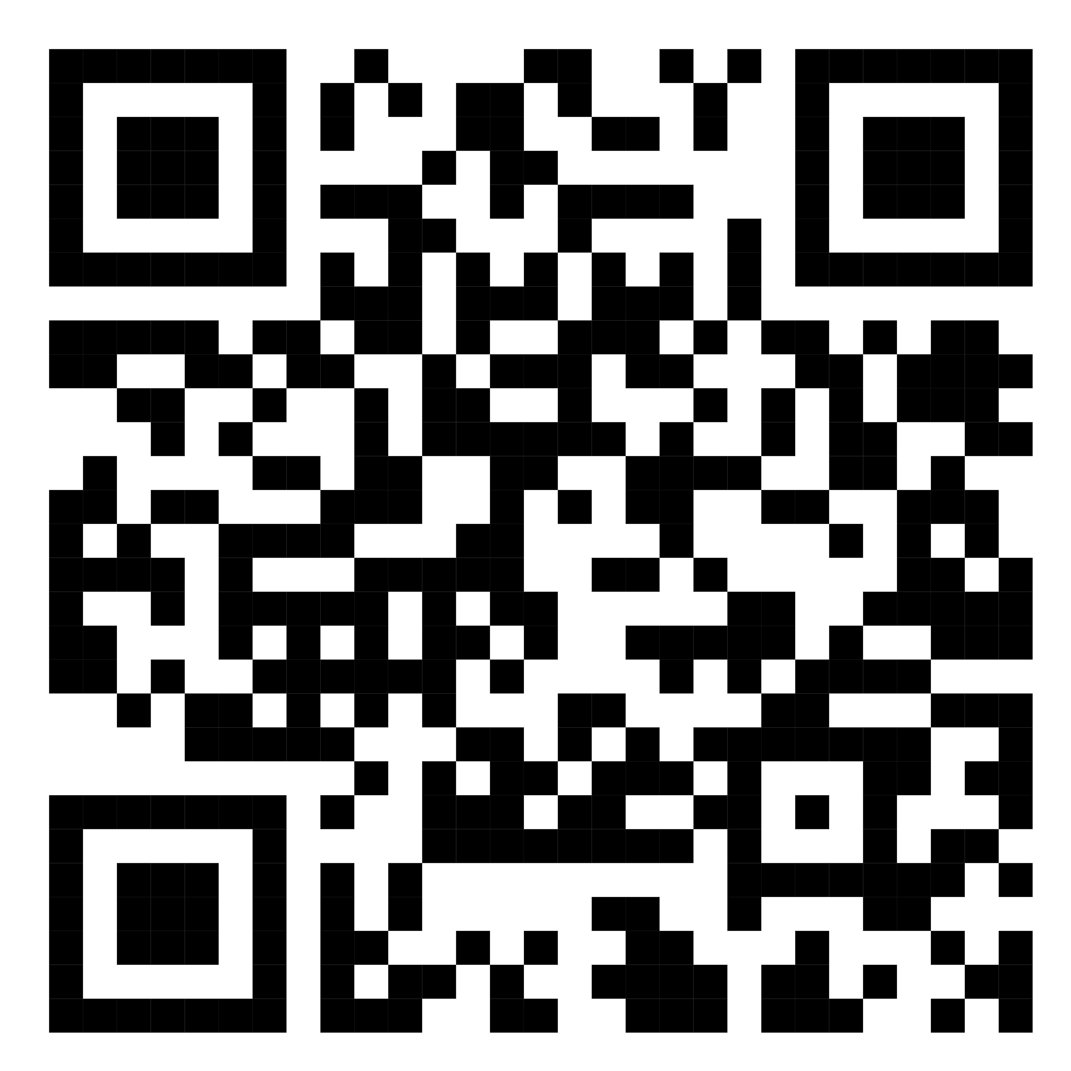
رابط للنسخة الرقمية للدليل
على موقع عفوداتا

